Slide 1

CABINE ELETTRICE MT/BT:
aspetti costruttivi, apparecchiature di cabina e manutenzione come da Norma CEI 78-17
Relatore: ing. Antonio Porro
Lecco 28/11/2025

Slide 2
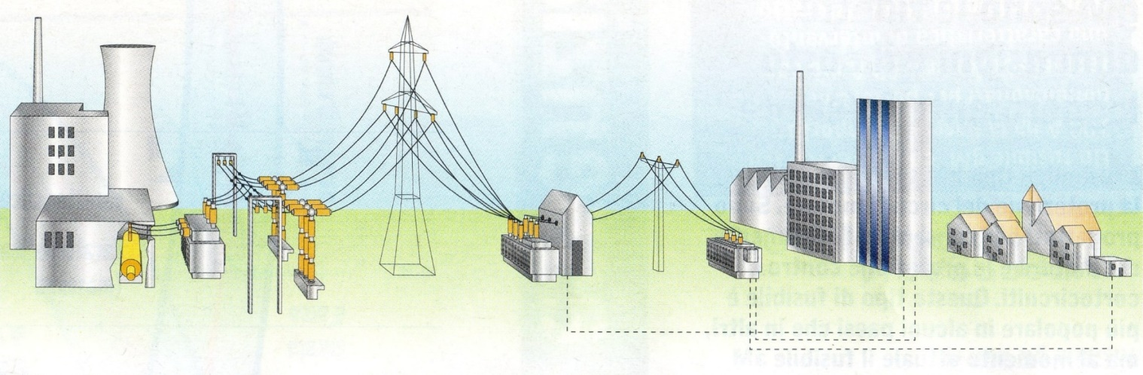
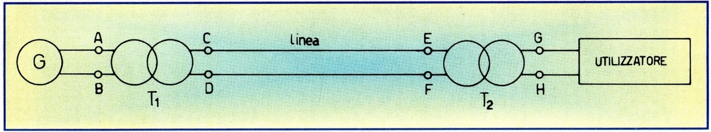
Sistemi elettrici | c.a. | c.c.
CAT 0 | V ≤ 50 | V ≤ 120
CAT I | 50 < V ≤ 1.000 | 120 < V ≤ 1.500
CAT II | 1.000 < V ≤ 35.000 | 1.500 < V ≤ 35.000
CAT III | V > 35.000 | V > 35.000

Slide 3
SISTEMI DI DISTRIBUZIONE
SISTEMA TT
SISTEMA TN
SISTEMA IT
SISTEMA TN-S
SISTEMA TN-C

Slide 4
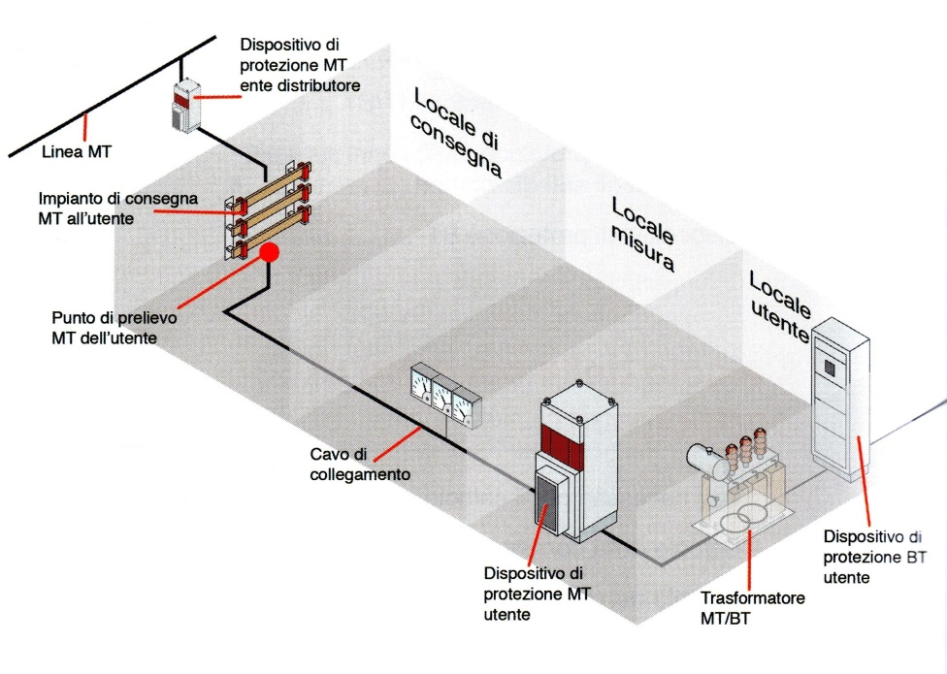
La cabina elettrica di trasformazione è costituita dall’insieme dei dispositivi (conduttori, apparecchiature di misura e controllo e macchine elettriche) dedicati alla trasformazione della tensione fornita dalla rete di distribuzione in media tensione (es. 15 kV o 20 kV), in valori di tensione adatti per l’alimentazione delle linee in bassa tensione (400 V – 690 V).
Le cabine elettriche possono essere suddivise in cabine pubbliche e cabine private.

Slide 5
CABINE PUBBLICHE
Sono di pertinenza della società di distribuzione dell’energia elettrica ed alimentano le utenze private in corrente alternata monofase o trifase (valori tipici della tensione per i due tipi di alimentazione possono essere 230 V e 400 V). Si dividono a loro volta in cabine di tipo urbano o rurale, costituite da un solo trasformatore di potenza ridotta. Le cabine urbane sono generalmente costruite in muratura, mentre quelle rurali sono spesso installate all’esterno direttamente sul traliccio della MT.

Slide 6
CABINE PRIVATE
Si possono considerare come cabine di tipo terminale, cioè cabine in cui la linea in MT si ferma nel punto di installazione della cabina stessa. Sono di proprietà dell’utente e sono costituite da tre locali distinti:
- locale consegna dove sono installate le apparecchiature di manovra dell’ente distributore;
- locale misura nel quale sono collocati i gruppi di misura;
I locali consegna e misura devono avere l’accesso da strada aperta al pubblico;
- locale utente, destinato a contenere il trasformatore e le apparecchiature di manovra e protezione in MT e BT di pertinenza dell’utente.

Slide 7
CABINE A GIORNO
Cabina dove non è previsto l’utilizzo di componenti di MT dotati di involucro in grado di assicurare la protezione contro i contatti diretti e che pertanto necessita di essere completato in opera con le misure di sicurezza atte a proteggere le persone contro tali rischi in accordo alla CEI EN 61936-1. L’impianto viene eseguito direttamente sul posto collegando opportunamente i componenti ed è quindi praticamente impossibile eseguire delle prove per verificare il livello di isolamento e la capacità di sostenere gli effetti delle correnti di cortocircuito. La soluzione costruttiva tipica di una cabina a giorno per interno, quindi costruita in un locale chiuso, risulta costituita da:
- una o più celle, dotate di pareti o pannelli divisori, per la sistemazione dei componenti di MT;
- una o più celle, dotate di pareti o pannelli divisori e quanto necessario per la sistemazione dei trasformatori;
- barriere di protezione quali telai, grigliati e reti metalliche; rigidamente fissate con grado di protezione minimo IPXXB;
- componenti di BT sistemati su strutture aperte o dentro armadi chiusi.

Slide 8
CABINA REALIZZATA IN OPERA O PREMONTATA CON
APPARECCHIATURE PREFABBRICATE
Cabina dove l’impianto, i cui componenti elettrici sono dotati di involucro in grado di assicurare la protezione contro i contatti diretti, viene realizzato mediante l’impiego di apparecchiature prefabbricate, come ad esempio i quadri di MT e di BT in accordo alla Norma di prodotto CEI EN 62271-200. Per cabina realizzata in opera si intende il locale in calcestruzzo o laterizio o altro materiale idoneo ad ospitare le apparecchiature elettriche, collaudato direttamente in loco. La soluzione costruttiva tipica, di una cabina per interno con apparecchiature prefabbricate, è la seguente:
- quadro di MT costituito da un insieme di unità funzionali;
- una o più celle, dotate di pareti o pannelli divisori e quanto necessario per la sistemazione dei trasformatori alloggiati in box metallici o complete delle protezioni contro i contatti diretti;
- quadro di BT costituito da un insieme di unità funzionali.

Slide 9
CABINA PREFABBRICATA
La cabina prefabbricata viene considerata come un apparecchio conforme alla norma di prodotto e che ha quindi superato tutte le prove di tipo previste. La norma di prodotto, oltre alle caratteristiche nominali e alle procedure di prova, dedica una particolare attenzione alla protezione delle persone, che viene garantita dall’impiego di componenti sottoposti alle prove di tipo e da una adeguata progettazione e costruzione dell’involucro.
I componenti principali di una sottostazione prefabbricata sono oltre all’involucro:
trasformatori di potenza;
apparecchiatura di media e bassa tensione;
interconnessioni di media e bassa tensione;
apparecchiatura e circuiti ausiliari.

Slide 10
UBICAZIONE DELLA CABINA
L’ubicazione della cabina di trasformazione deve essere oggetto di:
esame dei centri di carico e loro definitiva ubicazione;
analisi dei campi magnetici (i riferimenti legislativi sono: Legge 22 febbraio 2001, n°36; Decreto del Presidente del Consiglio dei Ministri 8 luglio 2003; Decreto Legislativo 6 novembre 2007 n°194; vedasi anche Guida CEI 11-35);
esame dei possibili tipi di posa dei cavi, limitando la posa interrata (minore portata) a favore della posa in aria.
La costruzione di una cabina di trasformazione il più vicino possibile ai carichi elevati e, in ogni caso, baricentrica, consente la scelta ottimale delle sezioni e delle lunghezze delle linee, riducendo le cadute di tensione e le perdite per effetto Joule.

Slide 11
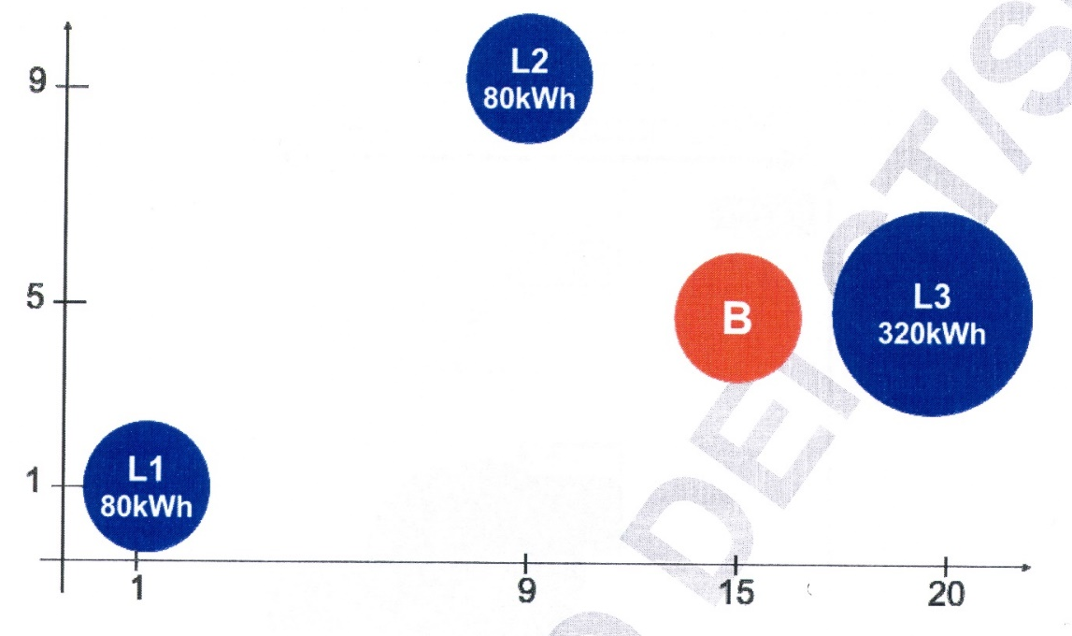
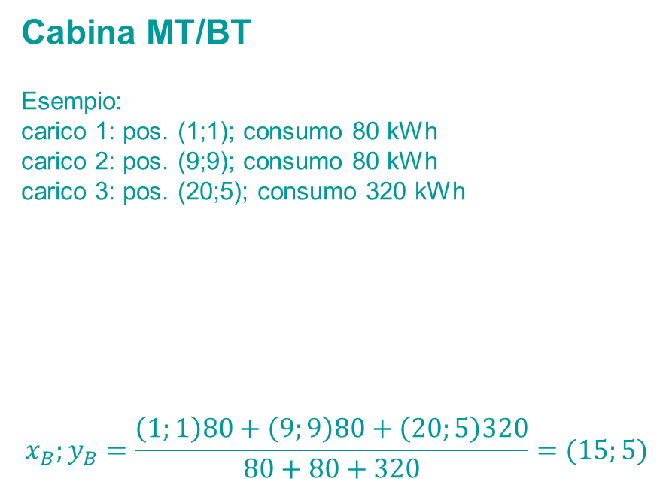
UBICAZIONE DELLA CABINA
Cabina MT/BT
Esempio:
carico 1: pos. (1;1); consumo 80 kWh
carico 2: pos. (9;9); consumo 80 kWh
carico 3: pos. (20;5); consumo 320 kWh
$$x_{B};y_{B}=\frac{\left(1;1\right)80+\left(9;9\right)80+\left(20;5\right)320}{80+80+320}=(15;5)$$

Slide 12
ASPETTI COSTRUTTIVI
La cabina è considerata una costruzione e quindi è soggetta a concessione edilizia e come tale deve rispettare le distanze dai fabbricati, dai confini di altre proprietà, dalle strade, ecc.
Il locale cabina può essere realizzato in:
- mattoni pieni,
- calcestruzzo armato (gettato in opera o prefabbricato).
(Spesso le cabine isolate sono di tipo prefabbricato in calcestruzzo armato vibrato).
Il pavimento e il solaio devono essere dimensionati per sopportare il carico previsto.
Esempio: per un trasformatore da 1.000 kVA o 1.600 kVA è da prevedere rispettivamente un carico concentrato di 40 kN/m² e 50 kN/m² ed un carico uniformemente distribuito, in entrambi i casi, di 5 kN/m².

Slide 13
PRESCRIZIONI STRUTTURALI
Per quanto riguarda la costruzione del manufatto edile e relativi accessori, si deve far riferimento al DM (infrastrutture) 14.01.2008 e s.m.i. "Approvazione delle nuove norme tecniche per le costruzioni" e al Regolamento (UE) 305/2011, entrato in vigore il 1° luglio 2013. Il Regolamento intende disciplinare l’immissione sul mercato europeo di tutti i prodotti (materiali, manufatti, sistemi, ecc.) che sono realizzati per diventare parte permanente di opere di costruzione (edifici ed opere di ingegneria civile). I requisiti da rispettare sono i seguenti:
resistenza meccanica e stabilità
sicurezza in caso di fuoco
igiene, sicurezza e ambiente
sicurezza in uso
protezione contro il rumore
risparmio energetico
uso sostenibile delle risorse naturali per la realizzazione delle costruzioni.
segue

Slide 14
La cabina deve possedere una robustezza meccanica sufficiente e comunque non inferiore ai requisiti minimi imposti dalla Legge e dalle Norme Tecniche. Occorre prendere in esame:
carichi permanenti strutturali e non strutturali quali i pesi propri dei materiali;
carichi variabili che comprendono i carichi legati alla destinazione d’uso dell’opera (persone, automezzi, ecc.);
azione sismica e combinazioni con le altre azioni;
azioni del vento;
azioni della neve;
azioni della temperatura;
azioni eccezionali quali incendi, esplosioni, urti.

Slide 15
RESISTENZA AL FUOCO
Le pareti e i solai dove sono installati trasformatori devono avere una resistenza al fuoco, rispetto alle altre parti dell’edificio, pari ad almeno REI 60 se la quantità di liquido isolante è minore di 1 m³ ed almeno REI 90 se maggiore di 1 m³.
Nota: fanno eccezione i locali cabina con trasformatori a secco la cui classe di comportamento al fuoco è F1.
Le porte che danno sull’esterno (all’aperto) non devono avere una particolare resistenza al fuoco; devono aprirsi verso l’esterno ed avere un’altezza non inferiore a 2 m ed una larghezza non inferiore a 0,80 m.

Slide 16
PASSAGGI E VIE DI FUGA
I passaggi per il transito delle persone devono avere una larghezza di almeno 80 cm (se il passaggio è previsto dietro un quadro chiuso la larghezza può essere ridotta a 50 cm).
Le vie di fuga devono essere larghe almeno 50 cm quando le portelle dei quadri sono aperte; il percorso massimo prima di accedere all’esterno, non deve essere maggiore di 20 m (se maggiore di 10 m si deve poter uscire da entrambi i lati del percorso).

Slide 17
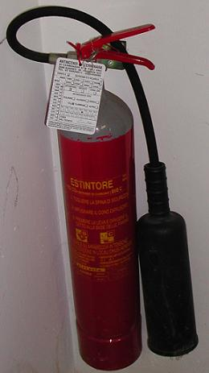


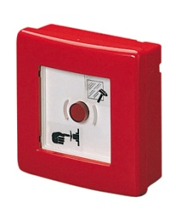
MEZZI DI ESTINZIONE
1° Intervento
OBBLIGO
(D.Lgs. 81/2008 e s.m.i. All.IV)
Facilmente accessibili in caso d’incendio
(D.Lgs. 81/2008 e s.m.i. Tit.V)
Mantenere in efficienza e controllare
> 1 volta ogni 6 mesi
Personale Esperto
2° Intervento
Sezionamento
esterno alla cabina
Procedure di intervento in corrispondenza alle porte di accesso al locale con segnaletica di sicurezza conforme al Titolo V del D.Lgs. 81/08.

Slide 18
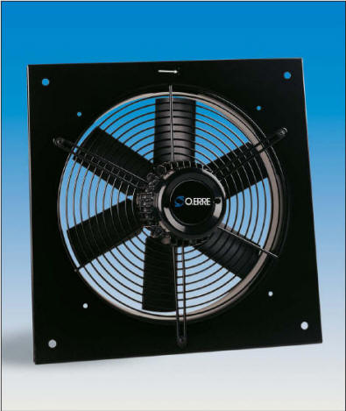
VENTILAZIONE
Le condizioni climatiche interne devono essere ottenute ad. es. con
raffreddamento, riscaldamento, deumidificazione, ventilazione o
progettazione della costruzione adeguati.
Per i locali dei trasformatori, è preferibile l’uso di ventilazione naturale.
I sistemi di ventilazione forzata (permanenti o mobili) devono essere
progettati considerando lo smaltimento dei fumi dall’edificio.
Si raccomanda un monitoraggio del funzionamento dei ventilatori fissi.
Le aperture per la ventilazione devono essere progettate in modo da evitare ogni possibile avvicinamento a parti attive ed ogni intrusione pericolosa di corpi estranei.
I liquidi refrigeranti e i mezzi di smaltimento del calore non devono contenere impurità meccaniche o sostanze corrosive in quantità o qualità tali che possano essere pericolose per il corretto funzionamento dei componenti elettrici dell’impianto.
Ove necessario, devono essere installati filtri o scambiatori di calore.
Gli impianti di ventilazione forzata devono essere posizionati in modo che si possa eseguirne l’ispezione e la manutenzione anche quando le apparecchiature dell’impianto elettrico sono in funzione.

Slide 19
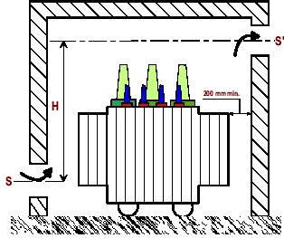
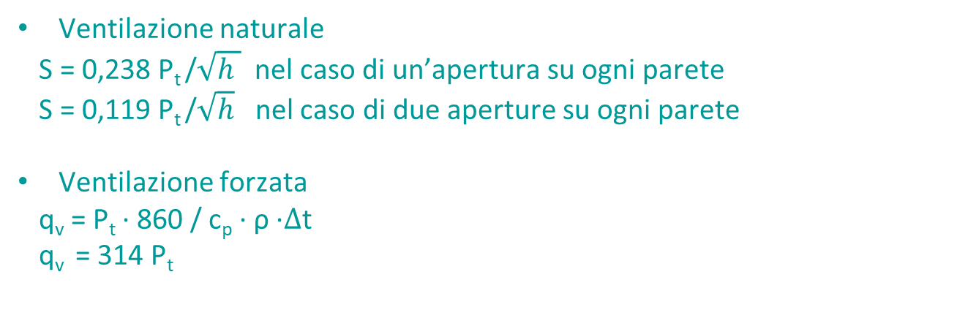
VENTILAZIONE
Ventilazione naturale
S = 0,238 P_{t} /$\sqrt{h }$ nel caso di un’apertura su ogni parete
S = 0,119 P_{t} /$\sqrt{h}$ nel caso di due aperture su ogni parete
Ventilazione forzata
q_{v} = P_{t} · 860 / c_{p} · ρ ·$∆$t
q_{v} = 314 P_{t}

Slide 20
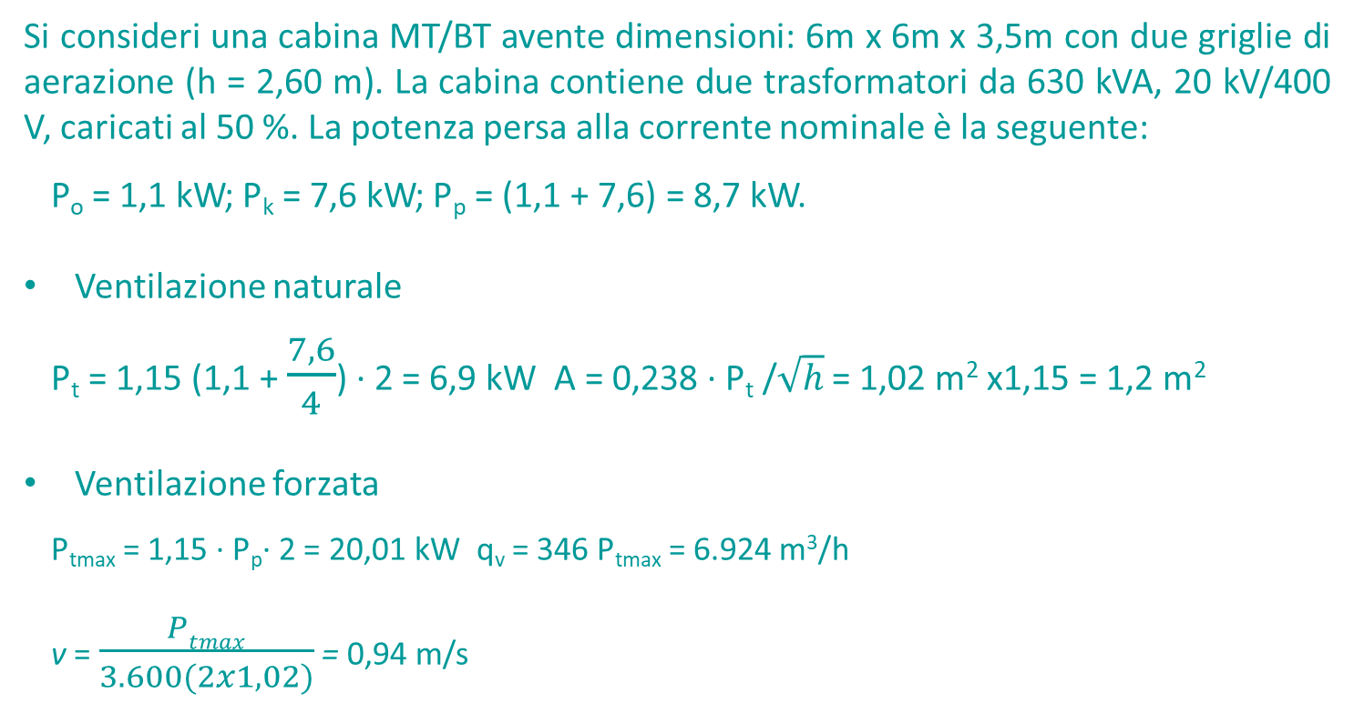
VENTILAZIONE - Esempio
Si consideri una cabina MT/BT avente dimensioni: 6m x 6m x 3,5m con due griglie di aerazione (h = 2,60 m). La cabina contiene due trasformatori da 630 kVA, 20 kV/400 V, caricati al 50 %. La potenza persa alla corrente nominale è la seguente:
P_{o} = 1,1 kW; P_{k} = 7,6 kW; P_{p} = (1,1 + 7,6) = 8,7 kW.
Ventilazione naturale
P_{t} = 1,15 (1,1 + $\frac{7,6}{4}$) · 2 = 6,9 kW A = 0,238 · P_{t} /$\sqrt{h}$ = 1,02 m² x1,15 = 1,2 m²
Ventilazione forzata
P_{tmax} = 1,15 · P_{p}· 2 = 20,01 kW q_{v} = 346 P_{tmax} = 6.924 m³/h
v = $\frac{Ptmax}{3.600(2x1,02)}$ = 0,94 m/s

Slide 21
RACCOLTA OLIO
Perdita di liquido isolante
I trasformatori
contengono più di 1.000 dm³
del liquido isolante
NO
SI
Trasformatori installati all’interno
Trasformatori installati all’aperto
Pavimento impermeabile
soglia di altezza adeguata
oppure pozzetto di contenimento
Pozzetto individuale
o
fossa di raccolta comune
Non sono necessari
provvedimenti
particolari

Slide 22
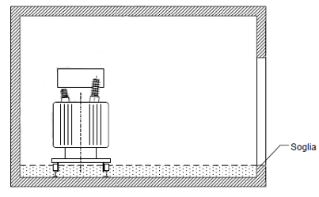
RACCOLTA OLIO
RACCOLTA FLUIDI ISOLANTI +APPARECCHIATURE ALL’ESTERNO
Prendere provvedimenti per contenere qualsiasi perdita da apparecchiature immerse in liquido per prevenire danni ambientali. Le norme o i regolamenti nazionali potrebbero specificare per quale contenuto minimo di liquido è prescritto il contenimento… Obbligo per la prevenzione incendi DECRETO 15/7/2014 (1000 l).
Altezza della soglia o volume dell’area di raccolta, considerando il volume del liquido isolante nelle apparecchiature, nonché qualsiasi volume d’acqua piovana e del sistema di protezione antincendio
Valutare anche la vicinanza a corsi d'acqua e le condizioni del suolo per impianto scarico acque bianche
Figura 11 – Esempio senza strato di ghiaietto e serbatoio di raccolta, per piccoli trasformatori

Slide 23
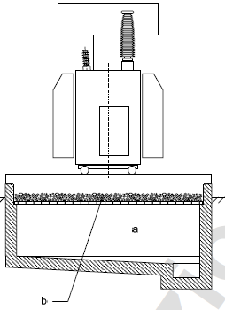
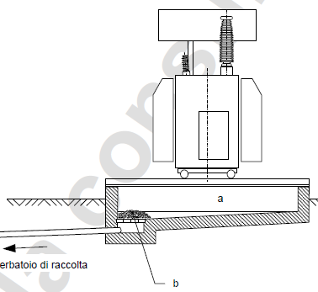
RACCOLTA OLIO
RACCOLTA FLUIDI ISOLANTI +APPARECCHIATURE ALL’ESTERNO
Contenimento: l’intera quantità del fluido del trasformatore oltre l’acqua piovana
Per informazioni relative alle grate o alle prese antincendio, v. 8.7.2
NOTA Si dovrebbe considerare, inoltre, l’acqua proveniente dallo impianto di estinzione (se esistente)
Contenimento: come minimo il 20 % del liquido del trasformatore
Per informazioni relative alle grate o alle prese antincendio, v. 8.7.2

Slide 24
ILLUMINAZIONE
La cabina deve essere provvista di un impianto di illuminazione artificiale e di almeno una presa di servizio.
Nelle sale quadri l’illuminazione raccomandata è di almeno 200 lx ed il fattore di uniformità 0,4.
La presa (o le prese) devono essere protette con fusibili oppure essere di tipo interbloccato.
La Norma CEI EN IEC 61936-1 all’articolo 7.1.6 richiede l’illuminazione di emergenza e le vie di fuga devono essere segnalate e illuminate.

Slide 25
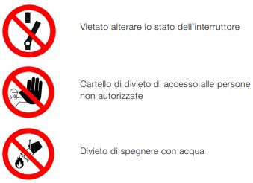
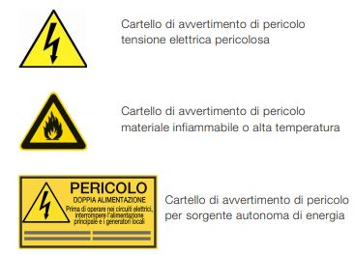
SEGNALETICA
L’allegato C della Guida CEI 99-4, richiamando il D.Lgs 81/2008, riporta la segnaletica di pertinenza delle cabine elettriche. Nel seguito viene presentata la cartellonistica di maggiore interesse. Si ricorda inoltre che sarebbe opportuno esporre lo schema unifilare dell’impianto.

Slide 26

SEGNALETICA
Deve inoltre essere presente il cartello per i primi soccorsi d’urgenza; la Norma raccomanda di compilare i dati richiesti nella parte inferiore del cartello per rendere tempestivo l’arrivo dei soccorsi.

Slide 27
DOCUMENTAZIONE
Prima della connessione con la rete di MT l’utente deve fornire al distributore, relativamente alle caratteristiche dei locali del distributore e misure, la seguente documentazione:
• certificato di agibilità dei locali se costruiti in loco oppure;
• certificato di deposito nel caso di cabina a box prefabbricata;
• dichiarazione rilasciata dal costruttore della rispondenza dei locali alla norma CEI EN IEC 61936-1 oppure, in caso di cabina bassa prefabbricata, di rispondenza alla norma CEI EN IEC 62271-202;
• manuale tecnico contenente:
- relazione tecnica del fabbricato;
- disegni esecutivi del locale;
- schema di impianto e della messa a terra.

Slide 28
DOCUMENTAZIONE
Per la connessione alla rete MT l’utente deve fornire:
• progetto della sezione MT dell’impianto e relativa dichiarazione di conformità (DM 37/08);
• attestato redatto su apposito modulo (Norma CEI 0-16, allegato G) delle regolazioni effettuate sulla PG.

Slide 29
DOCUMENTAZIONE
L’utente deve anche predisporre e conservare la seguente documentazione tecnica di riferimento:
• schema unifilare della sezione MT con indicate le caratteristiche delle apparecchiature (TA, TV, protezioni, interruttori, trasformatori, cavi, ecc.);
• schema di funzionamento del sistema di protezione SPG della logica di protezione e dello sgancio dell’interruttore generale DG;
• descrizione tecnica, manuali, dati di collaudo di: SPG, DG, sorgente di alimentazione dei servizi ausiliari.

Slide 30
2.1 Aspetti generali
I sistemi di II categoria (media tensione) prevedono per la corrente alternata una tensione maggiore di 1.000 V fino ad un massimo di 35.000 V.
In Italia le reti di distribuzione pubblica in MT hanno normalmente tensioni nominali di 15 kV o 20 kV (alcune aree utilizzano: 6 kV, 10 kV, 23 kV).

Slide 31
2.1 Aspetti generali
Le principali caratteristiche nominali di un’apparecchiatura in media tensione sono:
• tensione nominale (U_{r}) e tensione massima (U_{m});
• livello di isolamento (tensione di tenuta a 50 Hz, U_{d}, e ad impulso U_{p});
• corrente nominale (I_{r});
• corrente nominale di breve durata ammissibile (I_{k});
• durata nominale di cortocircuito (t_{k}).

Slide 32
2.1 Aspetti generali
I valori unificati delle tensioni nominali U_{r} e delle tensioni massime U_{m} sono i seguenti:
Valori nominali [kV]: 3 6 10 15 20 30
Valori massimi [kV]: 3,6 7,2 12 17,5 24 36

Slide 33
2.1 Aspetti generali
La corrente (termica) nominale (I_{r}) è il valore efficace della corrente che l’apparecchiatura è in grado di condurre continuamente, nelle condizioni di impiego prescritte.
In media tensione i valori normalizzati delle correnti nominali in ampere, sono i seguenti: 100 – 125 – 160 – 200 – 250 – 315 – 400 – 630 – 800.

Slide 34
2.1 Aspetti generali
La corrente nominale di breve durata I_{k} è il valore efficace della corrente di cortocircuito che l’apparecchiatura è in grado di condurre per l’intervallo di tempo durata t_{k}.
I valori normalizzati delle correnti nominali di breve durata in kA sono i seguenti: 8 – 10 – 12,5 – 16 – 20 – 25.
La durata nominale di cortocircuito t_{k} è normalmente di un secondo; altri valori raccomandati sono: 0,5 s, 2 s, 3 s.

Slide 35
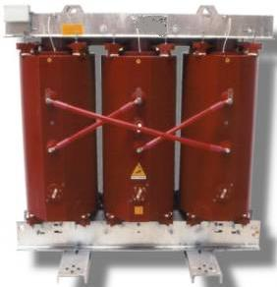
2.2 Trasformatore
Trasformatore a secco in aria o inglobati in resina
Trasformatore in olio
CEI EN 60076-1 (CEI 14-4-1)
CEI EN 60076-2 (CEI 14-4-2)
CEI EN 50464-1 e A1 (CEI 14-34)
Inglobato in resina
In aria
CEI EN 60076-11 (CEI 14-32)
CEI EN 50541-1 (CEI 14-44)
Più impiegati nelle cabine interne ai siti industriali
Assenza vasche, serbatoi o muretti di contenimento olio
Risentono delle condizioni ambientali Minore manutenzione
Limitazione delle perdite nel ferro e nel rame (trasformatori a basse perdite)
Maggiori costi
Maggiore manutenzione
Valutare vasche, serbatoi o muretti di contenimento olio o liquido isolante
Aumento delle perdite nel ferro del cassone in caso di armoniche
Minore costo

Slide 36

2.2 Trasformatore
La potenza nominale di un trasformatore S_{r} è la potenza apparente che il trasformatore può erogare in condizioni di servizio specificate.
$$S_{r}= \sqrt{3} V_{r} I_{r}$$
Valori normalizzati delle potenze dei trasformatori (Norma CEI 14-52, art. 6.2.2).
25 kVA | 50 kVA | 100 kVA | 160 kVA | 250 kVA | 315 kVA | 400 kVA | 500 kVA
630 kVA | 800 kVA | 1.000 kVA | 1.250 kVA | 1.600 kVA | 2.000 kVA | 2.500 kVA | 3.150 kVA

Slide 37
Perdite del trasformatore
Le perdite a vuoto sono date dalla somma delle perdite nel ferro e delle perdite per effetto Joule nell’avvolgimento primario a vuoto:
P_{o} = P_{Fe} + P_{jo}
Le perdite a carico P_{k} variano con il quadrato della corrente, ma vengono sempre riferite alla corrente nominale.
Le perdite totali sono date dalla somma:
P_{p} = P_{o} + P_{k}

Slide 38
Perdite a vuoto P_{o} nei trasformatori in olio fino a 24 kV (tabella tratta dalla Norma CEI 14-52).
POTENZA NOMINALE S_{r} (kVA) | CATEGORIA
 | AAA₀ | AA₀ | A₀
 | P₀ (W) | P₀ (W) | P₀ (W)
< 25 | 35 | 63 | 70
50 | 45 | 81 | 90
100 | 75 | 130 | 145
160 | 105 | 189 | 210
250 | 150 | 270 | 300
315 | 180 | 324 | 360
400 | 220 | 387 | 430
500 | 260 | 459 | 510
630 | 300 | 540 | 600
800 | 330 | 585 | 650
1.000 | 390 | 693 | 770
1.250 | 480 | 855 | 950
1.600 | 600 | 1.080 | 1.200
2.000 | 730 | 1.305 | 1.450
2.500 | 880 | 1.575 | 1.750
3.150 | 1.100 | 1.980 | 2.200

Slide 39
Perdite a carico P_{k} nei trasformatori in olio fino a 24 kV (tabella tratta dalla Norma CEI 14-52).
POTENZA NOMINALE S_{r} (kVA) | CATEGORIA |  |  | U_{cc} %
 | A_{k} | B_{K} | C_{k}
 | P_{k} (W) | P_{k} (W) | P_{k} (W)
< 25 | 600 | 725 | 900
50 | 750 | 875 | 1.100 | 4%
100 | 1.250 | 1.475 | 1.750
160 | 1.750 | 2.000 | 2.350
250 | 2.350 | 2.750 | 3.250
315 | 2.800 | 3.250 | 3.900
400 | 3.250 | 3.850 | 4.600
500 | 3.900 | 4.600 | 5.500
630 | 4.600 | 5.400 | 6.500
800 | 6.000 | 7.000 | 8.400 | 6%
1.000 | 7.600 | 9.000 | 10.500
1.250 | 9.500 | 11.000 | -
1.600 | 12.000 | 14.000 | -
2.000 | 15.000 | 18.000 | -
2.500 | 18.500 | 22.000 | -
3.150 | 23.000 | 27.500 | -

Slide 40

Rendimento
Il rendimento di un trasformatore è il rapporto tra la potenza attiva (o potenza utile P_{u}) resa al secondario e la potenza attiva totale assorbita dal primario

Slide 41
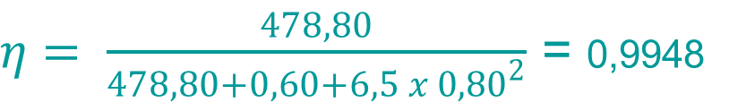
Esempio
Un trasformatore in olio da 630 kVA, categoria A_{o} funziona all’80% del carico nominale con cos φ = 0,95.
Calcolo del rendimento:
P_{o} = 0,60 kW P_{k} = 6,5 kW
P_{u} = 630 x 0,80 x 0,95 = 478,80 kW

Slide 42
Raffreddamento
Il modo utilizzato per smaltire il calore dovuto alle perdite è identificato da una sigla composta da lettere.
• Prima lettera: mezzo refrigerante interno, in contatto con gli avvolgimenti:
O = olio minerale o liquido isolante con temperatura di combustione ≤ 300 °C;
K = liquido isolante con temperatura di combustione > 300 °C;
L = liquido isolante con temperatura di combustione non misurabile.
• Seconda lettera: tipo di circolazione dell’olio
N = circolazione naturale;
F = circolazione forzata;
D = circolazione forzata e guidata.
• Terza lettera: mezzo refrigerante esterno, sull’involucro:
A = aria;
W = acqua.
• Quarta lettera: tipo di circolazione del mezzo refrigerante, sull’involucro esterno:
N = circolazione naturale;
F = circolazione forzata.

Slide 43
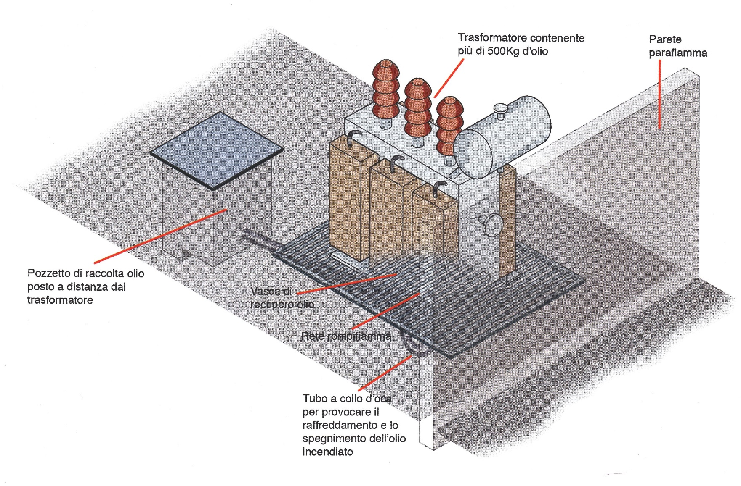
Raffreddamento
AN raffreddamento a circolazione naturale d’aria;
AF raffreddamento a circolazione forzata d’aria;
ONAN raffreddamento a circolazione naturale di olio e di aria;
ONAF raffreddamento a circolazione forzata di olio e naturale di aria
OFAF raffreddamento a circolazione forzata di olio e di aria

Slide 44

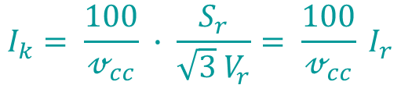
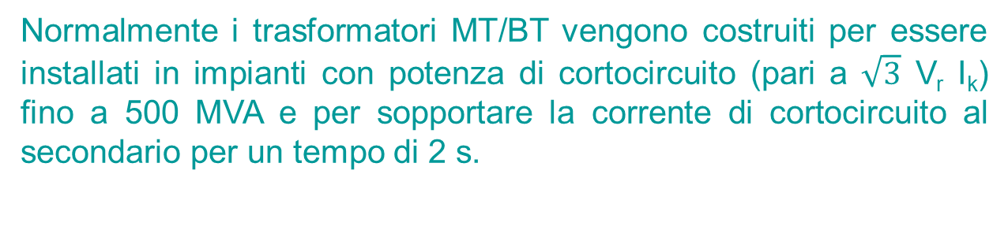
Tensione e corrente di cortocircuito
La tensione di cortocircuito è il valore di tensione con il quale si deve alimentare il primario, affinché nell’avvolgimento del secondario, chiuso in cortocircuito, circoli la corrente nominale I_{r}.
In tale ipotesi di funzionamento la corrente di cortocircuito trifase I_{k} al secondario di un trasformatore di potenza S_{r} e tensione secondaria V_{r} vale:
Normalmente i trasformatori MT/BT vengono costruiti per essere installati in impianti con potenza di cortocircuito (pari a $\sqrt{3}$ V_{r} I_{k}) fino a 500 MVA e per sopportare la corrente di cortocircuito al secondario per un tempo di 2 s.

Slide 45
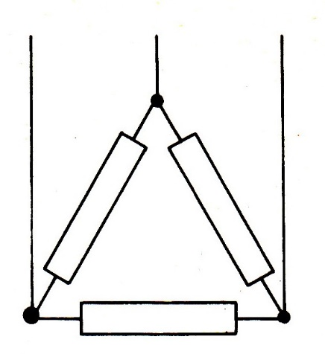
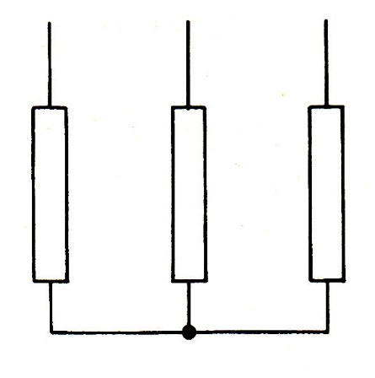
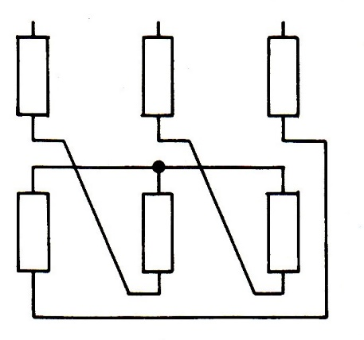
Gruppi
Gli avvolgimenti primari e secondari delle fasi dei trasformatori possono essere collegati tra loro a:
Triangolo
Stella
Zig-zag

Slide 46
Gruppi
Lo sfasamento delle tensioni primarie (in anticipo) rispetto alle tensioni secondarie è espresso in multipli di 30°.
Considerando lo spostamento angolare della bassa, rispetto all’alta tensione, i ritardi possibili sono: 0°, 30°, 60°, 90°, 120°, 150°, 180°, 210°, 240°, 270°, 300°, 330°, 360°.
I collegamenti che comportano lo stesso sfasamento (in senso orario) formano un gruppo.
Nella successiva slide viene mostrato il collegamento del gruppo 11 che è quello generalmente utilizzato in Italia.
L’appartenenza di un trasformatore ad un ben identificato gruppo assume un’importanza fondamentale nel caso si debba realizzare il parallelo tra due macchine.

Slide 47
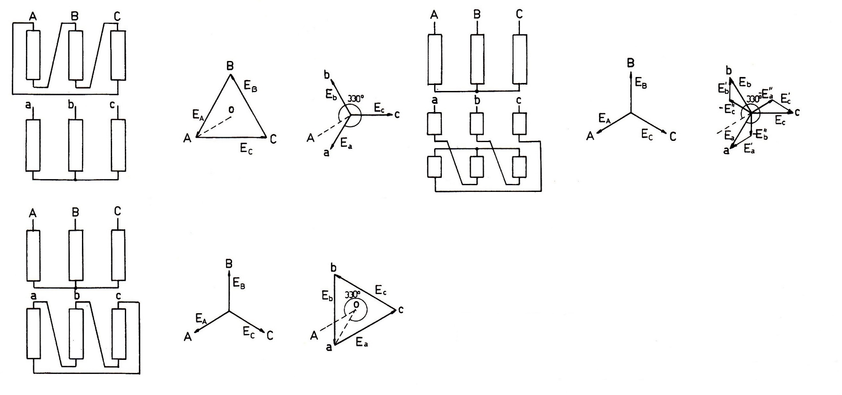
Gruppo 11: spostamento angolare 330°

Slide 48
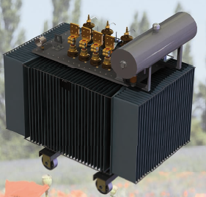
Trasformatori in olio
I trasformatori in olio possono essere con o senza conservatore.
Nei primi il conservatore funge da vaso di espansione dell’olio e l’aria che entra nel conservatore viene fatta passare attraverso un filtro (silica-gel) che assorbe l’umidità. Il silica-gel deve essere periodicamente sostituito.
Nei trasformatori senza conservatore (sigillati) il riempimento dell’olio è effettuato sotto vuoto per eliminare tutta l’aria interna.

Slide 49
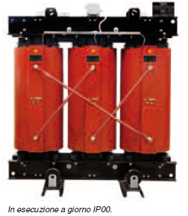
Trasformatori a secco
Possono essere di tipo aperto (o in aria), oppure di tipo inglobato in resina.
La Norma CEI 14-32 classifica i trasformatori a secco in base a:
- presenza di condensa nell’ambiente (classe ambientale);
- temperatura ambiente (classe climatica);
- comportamento al fuoco (classe di comportamento al fuoco).

Slide 50

Parallelo tra trasformatori
Le condizioni necessarie perché sia possibile realizzare il parallelo sono:
I trasformatori devono essere costruiti per la stessa frequenza, per la stessa tensione primaria e secondaria, devono avere quindi lo stesso rapporto a vuoto;
I morsetti secondari dei trasformatori, che si collegano con la stessa sbarra secondaria, devono essere morsetti corrispondenti o di uguale polarità (stesso gruppo);
La tensione di cortocircuito deve essere la stessa.

Slide 51
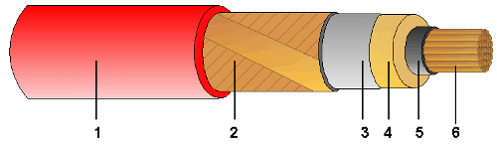
2.3 Cavi
2.3.1 Cavi di media tensione
1 – Guaina esterna
2 – Schermo metallico
3 – Semiconduttivo esterno
4 – Isolante
5 – Semiconduttivo interno
6 – Conduttore

Slide 52
Cavi di media tensione
G7
R
3x240
R
H2
O
12/20 kV
Cavo tripolare, formato da 3 conduttori di sezione 240 mm²
Conduttori in rame a corda rigida rotonda, normale o compatta
Mescola a base di gomma etilenpropilenica ad alto modulo (HEPR)
Schermo a treccia o calza di rame
Anime riunite per formare un cavo rotondo
Guaina esterna a base di PVC
Tensioni nominali di isolamento (U_{o} / U)

Slide 53
Cavi di media tensione
La guaina esterna dei cavi di media tensione è di colore rosso.
Ogni 55 cm vengono stampigliati nome del costruttore (o marchio di fabbrica), il contrassegno di comportamento al fuoco e l’eventuale marchio di qualità.
I cavi unipolari di uno stesso circuito devono essere posati nello stesso involucro (se metallico) per evitare fenomeni induttivi di riscaldamento.
I cavi di media tensione possono essere posati assieme ai cavi di bassa tensione.

Slide 54
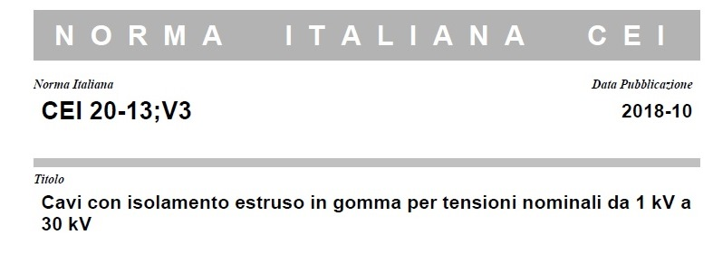
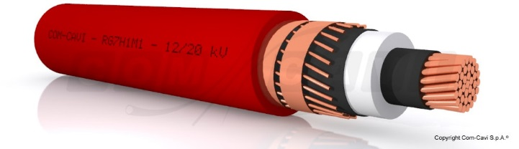
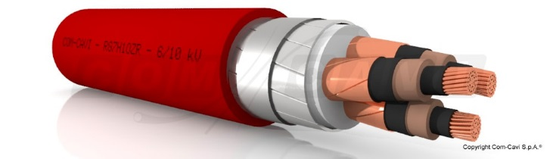
CAVI CPR PER MEDIA TENSIONE

Slide 55
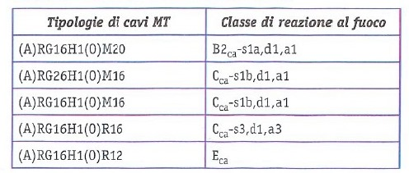
CAVI CPR PER MEDIA TENSIONE

Slide 56
Cavi di media tensione
MODALITA’ DI POSA
IN ARIA
Tubo o canale se a portata di mano (fino a 2,5 m di altezza); diametro interno del tubo > 1,4 volte diametro cavo o cerchio circoscritto dei cavi.
INTERRATA (diretta)
Per cavi armati posa diretta fino a 0,6 m senza protezione.
Per cavi non armati lastra o tegolo di protezione.
Posa su letto di 10 cm di sabbia.
INTERRATA (indiretta)
Posa in tubo, condotto o cunicolo.
Non è richiesta una profondità minima di posa, né protezione meccanica.
Diametro interno > 1,4 volte diametro cavo o cerchio circoscritto di cavi.

Slide 57
Cavi di media tensione
Soluzione con condotti sbarre
L’impiego dei condotti sbarre (blindosbarre) è diffuso per le cabine per interno.
Non richiede predisposizione di cavedi e pertanto si possono predisporre i componenti della cabina senza i vincoli imposti dai cavedi.
I condotti sbarre, soprattutto per potenze elevate, sono una soluzione più compatta e meno ingombrante.

Slide 58
Cavi in media tensione
Soluzione con condotti sbarre
Installazione | Vantaggi | Svantaggi
Cavo | Flessibilità Reperibilità diretta Minori perdite in linea a carico | Necessità di cavedi Predisposizione di vie in parallelo Resistenza al fuoco
Condotto sbarre | Resistenza al fuoco Resistenza al sovraccarico e corto circuito Basse emissioni elettromagnetiche | Necessaria la progettazione meccanica del costruttore Maggiori perdite in linea a carico

Slide 59
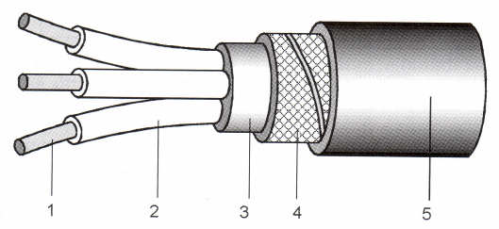
2.3.2 Cavi di bassa tensione
STRUTTURA DEI CAVI:
- materiale conduttore
- formazione del conduttore
- materiale isolante
- guaina
1 - conduttore
2 - isolante
3 - guaina protettiva
4 - armatura metallica
5 - guaina esterna

Slide 60
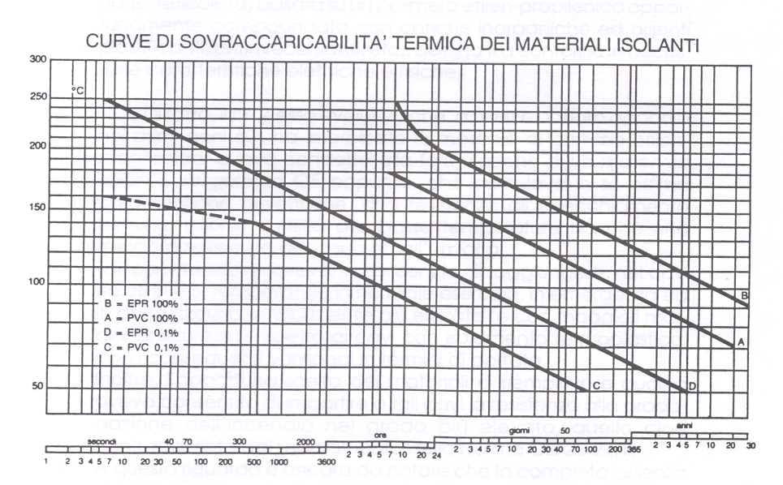
Cavi di bassa tensione – vita convenzionale

Slide 61
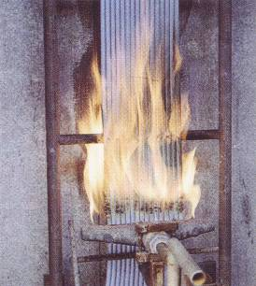
Cavi di bassa tensione – comportamento al fuoco

Slide 62
Quadro MT
La Norma di riferimento per i quadri di media tensione è la EN 60298 (CEI 17-6, V edizione) dal titolo "Apparecchiatura prefabbricata con involucro metallico per tensioni da 1 kV a 52 kV".
Un quadro di media tensione è composto da più unità funzionali, ciascuna delle quali può comprendere più compartimenti; la norma individua quattro tipi di compartimenti.

Slide 63
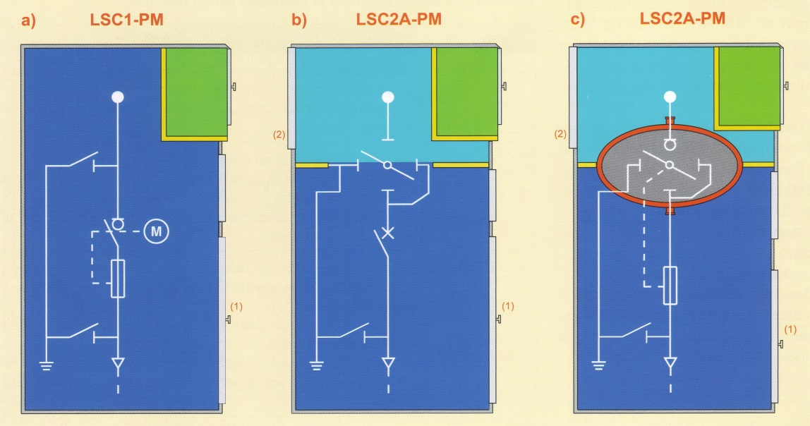
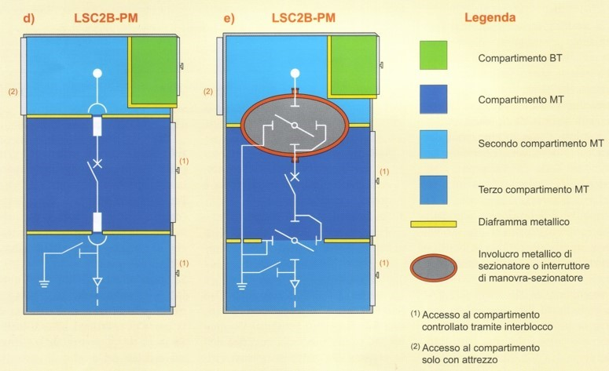
Esempi di unità funzionali di quadri MT isolati in aria e relativa classificazione secondo la norma EN 62271-200:
a) Unità con un unico compartimento di media tensione per sbarre MT, dispositivi di protezione e terminazioni dei cavi (LSC1-PM);
Unità con due compartimenti di media tensione (LSC2A-PM): uno per le sbarre MT, l’altro per dispositivi di protezione e terminazioni dei cavi (sezionatore in aria);
Unità con due compartimenti di media tensione (LSC2A-PM): uno per le sbarre MT, l’altro per dispositivi di protezione e terminazione dei cavi (interruttore di manovra-sezionatore);
Unità con tre compartimenti di media tensione (LSC2B-PM): il primo per le sbarre MT, il secondo per dispositivi di protezione, il terzo per le terminazioni dei cavi (interruttore estraibile, con otturatori metallici);
Unità con tre compartimenti di media tensione(LSC2B-PM) il primo per le sbarre MT, il secondo per dispositivi di protezione, il terzo per le terminazioni dei cavi (sezionatore).

Slide 64
Quadro MT
Tipi di quadri previsti dalla Norma CEI 17-6
BLINDATI
A COMPARTIMENTI
PROTETTI
Le parti attive sono poste in compartimenti separati tra loro da diaframmi metallici con grado di protezione > IP2X
Possono avere, a differenza dei quadri blindati, uno o più diaframmi in materiale isolante.
La separazione tra i compartimenti è incompleta, oppure i diaframmi hanno un grado di protezione minore di IP2X.

Slide 65
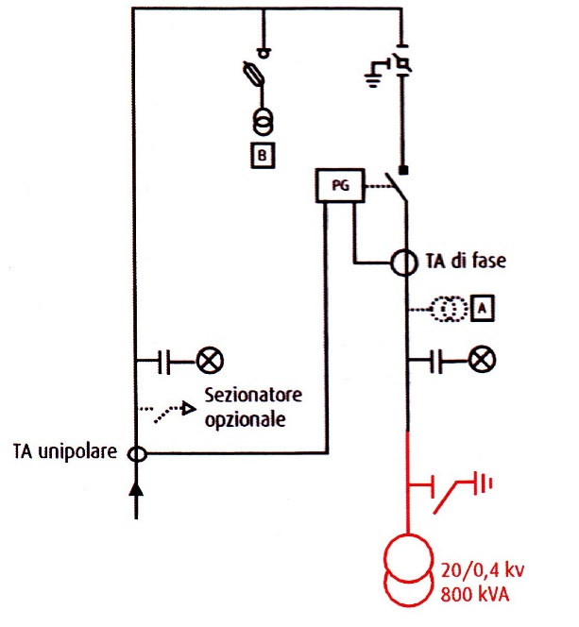
Quadro MT
L’apparecchio di protezione ammesso dalle regole tecniche di connessione (CEI 0-16) per realizzare la funzione di Dispositivo Generale è l’interruttore di media tensione.
È importante ricordare che allo schema generale previsto al capitolo 8 della Norma CEI 0-16 dovrà essere aggiunto un sezionatore di terra per permettere la messa a terra del cavo che collega il DG con il trasformatore.
Schema connessione con sezionatore di terra lato carico

Slide 66
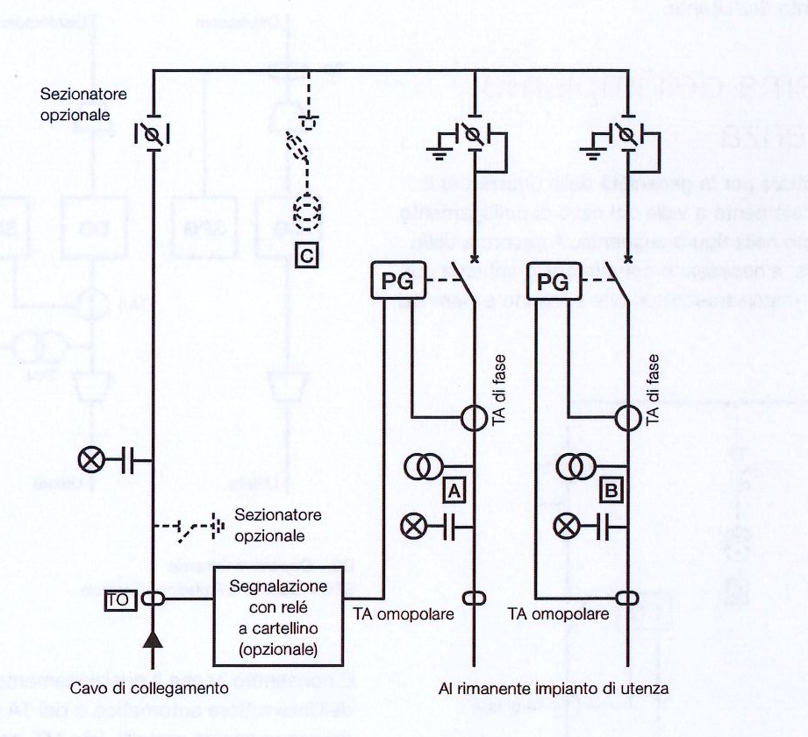
Quadro MT
La Norma prevede un secondo caso: in un impianto MT con due soli montanti MT, è possibile omettere il Dispositivo Generale (DG) qualora le funzioni normalmente attribuite al DG siano assolte dagli interruttori attestati alla sbarra Utente (dispositivi generali di linea).

Slide 67
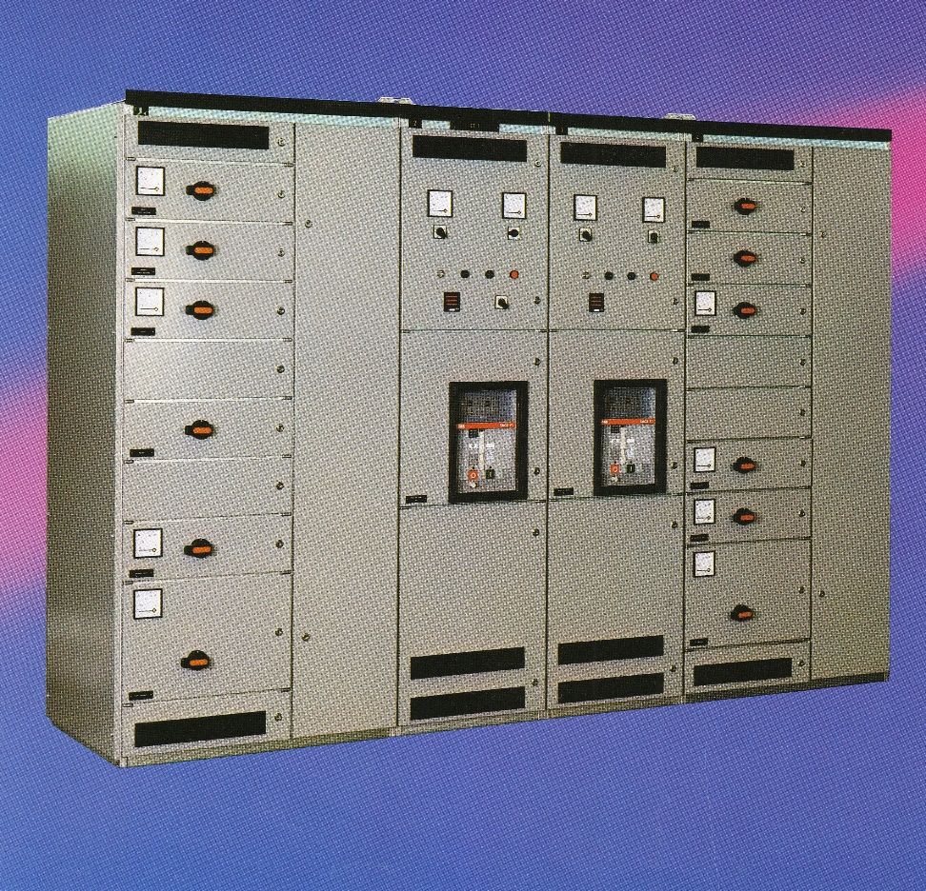
2.5 Quadro generale di BT
È soggetto alla Norma CEI EN 61439-2 "Quadri di potenza" che deve essere utilizzata unitamente alla Norma CEI EN 61439-1 "Regole generali".

Slide 68
QUADRI ELETTRICI: evoluzione normativa
1980
dic. 1990
31/01/2010
01/04/2022
Dalle precedenti Norme 60439 alle nuove CEI EN 61439
IEC 60439-1 IEC 61439-1 regole generali
IEC 61439-2 quadri di potenza
IEC 60439-3 IEC 61439-3 quadri di distribuzione
IEC 60439-4 IEC 61439-4 quadri per cantiere
IEC 60439-5 IEC 61439-5 quadri per reti pubbliche
IEC 60439-6 IEC 61439-6 condotti sbarre
IEC 61439-7 quadri per applicazioni specifiche
ACF

Slide 69
QUADRI ELETTRICI: nuovi modi di verifica
norma precedente
norma attuale
IEC/EN 60439 ...
Prove di tipo
AS
Parzialmente provato o derivato con calcolo
ANS
IEC/EN 61439 ...
Verificato con prove di laboratorio
Verificato attraverso calcoli
Verificato con regole di progetto

Slide 70
QUADRI ELETTRICI
Targhe
Ogni apparecchiatura assiemata deve essere provvista di una targa recante:
a) nome o marchio di fabbrica del costruttore ⁽¹⁾;
b) matricola o altro codice univoco;
c) data di costruzione;
d) norma di riferimento.
⁽¹⁾ La norma precisa che “come costruttore del quadro viene considerata quella
organizzazione che si assume la responsabilità del quadro finito”.
L’articolo 3.10.1 identifica altresì il costruttore originale “nell’organizzazione che ha effettuato il progetto originale e le verifiche associate di un quadro in accordo con la Norma applicabile”.

Slide 71
Relè e trasformatori di protezione
La protezione contro le sovracorrenti sulle fasi del sistema viene attuata tramite un relè di massima corrente con tre diverse soglie:
I > sovraccarico (51)
I >> con ritardo intenzionale (51)
I >>> istantanea, ovvero senza ritardo intenzionale (50)
Nota: i numeri 50 e 51 tra parentesi sono quelli adottati dal codice ANSI/IEEE per definire le funzioni dei relè impiegati a vario titolo nelle apparecchiature.

Slide 72
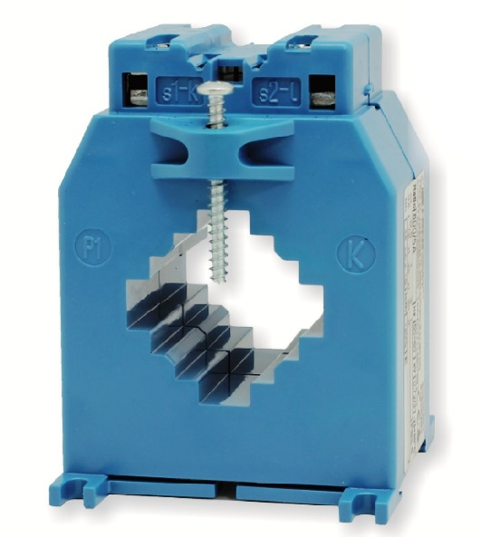
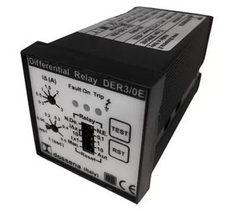
Relè e trasformatori di protezione
I relè di massima corrente (50 e 51) generalmente impiegati negli impianti utilizzatori a media tensione sono statici (di tipo elettronico) ad inserzione indiretta, con 2 o 3 soglie di intervento, a tempo indipendente (istantaneo o ritardato), oppure a tempo dipendente (a tempo inverso).
I relè di massima corrente devono essere scelti tenendo conto delle caratteristiche del circuito da proteggere e del coordinamento selettivo delle protezioni.

Slide 73
Altri relè di protezione
dispositivo termico di protezione (26);
relè di minima tensione (27);
relè di massima corrente a tempo inverso (51);
relè di massima corrente istantaneo (50) e ritardato (51);
relè di massima corrente omopolare ritardato (51N);
relè direzionale di massima corrente (67N);
relè di richiusura in corrente alternata (79).
Nota: i numeri tra parentesi sono i codici ANSI/IEEE che identificano i vari relè

Slide 74
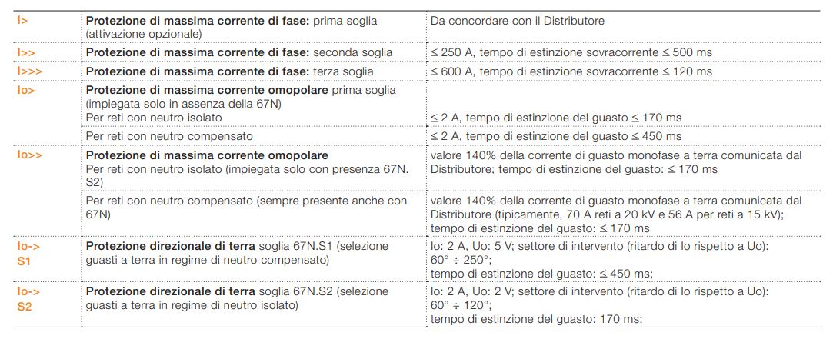
Relè di protezione

Slide 75
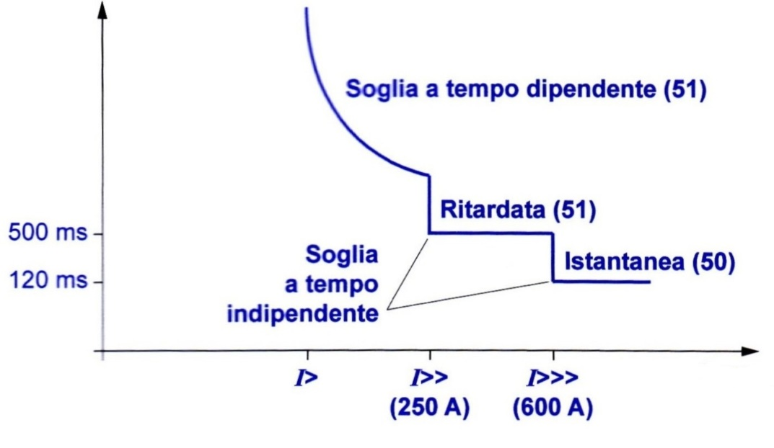
Relè e trasformatori di protezione
L’utente, nell’impostare le tarature, non può superare i valori indicati dal distributore; quest’ultimo non può richiedere tarature inferiori a quelle indicate nel diagramma.
t
I (sul primario)

Slide 76
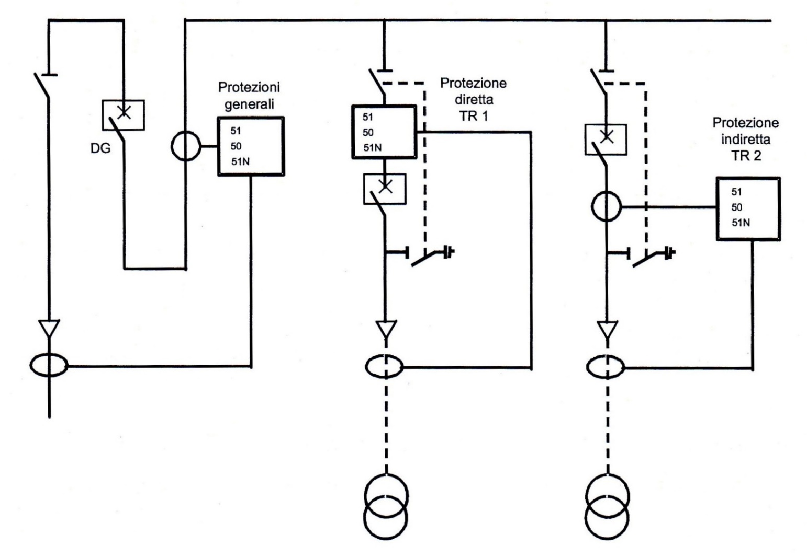
2.10 Esempio
Impianto con due trasformatori nella stessa cabina. L’esempio è sviluppato per fasi successive in modo da pervenire al grafico completo delle regolazioni, aggiungendo di volta in volta le varie curve.

Slide 77
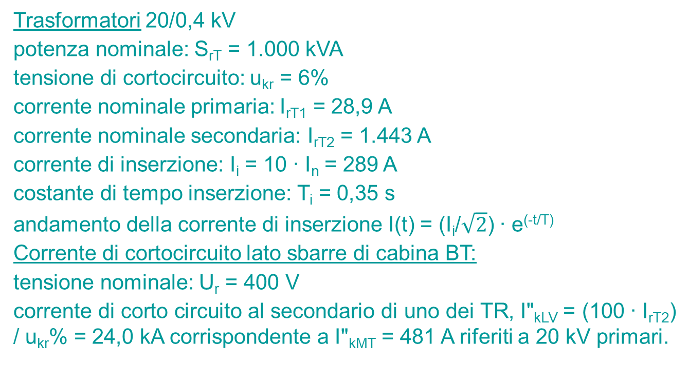
Esempio – Dati dell’impianto
Trasformatori 20/0,4 kV
potenza nominale: S_{rT} = 1.000 kVA
tensione di cortocircuito: u_{kr} = 6%
corrente nominale primaria: I_{rT1} = 28,9 A
corrente nominale secondaria: I_{rT2} = 1.443 A
corrente di inserzione: I_{i} = 10 ∙ I_{n} = 289 A
costante di tempo inserzione: T_{i} = 0,35 s
andamento della corrente di inserzione I(t) = (I_{i}/$\sqrt{2}$) ∙ e^{(-t/T)}
Corrente di cortocircuito lato sbarre di cabina BT:
tensione nominale: U_{r} = 400 V
corrente di corto circuito al secondario di uno dei TR, I"_{kLV} = (100 ∙ I_{rT2}) / u_{kr}% = 24,0 kA corrispondente a I"_{kMT} = 481 A riferiti a 20 kV primari.

Slide 78
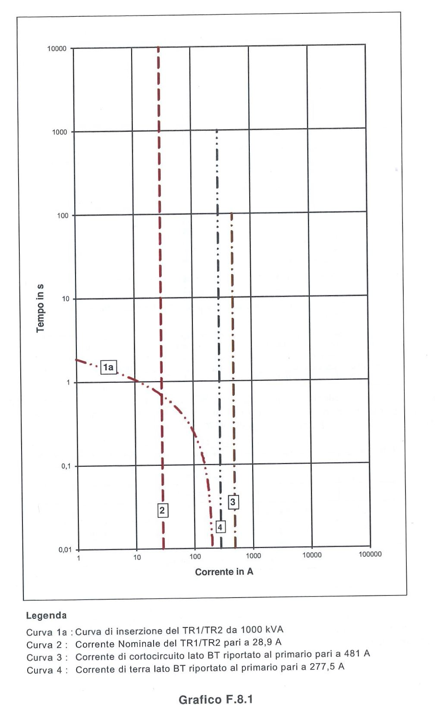
Esempio
Il grafico, in scala logaritmica, riporta la curva di inserzione di un trasformatore da 100 kVA e le sue correnti nominali e di cortocircuito, lato BT, tutte riferite al primario.

Slide 79
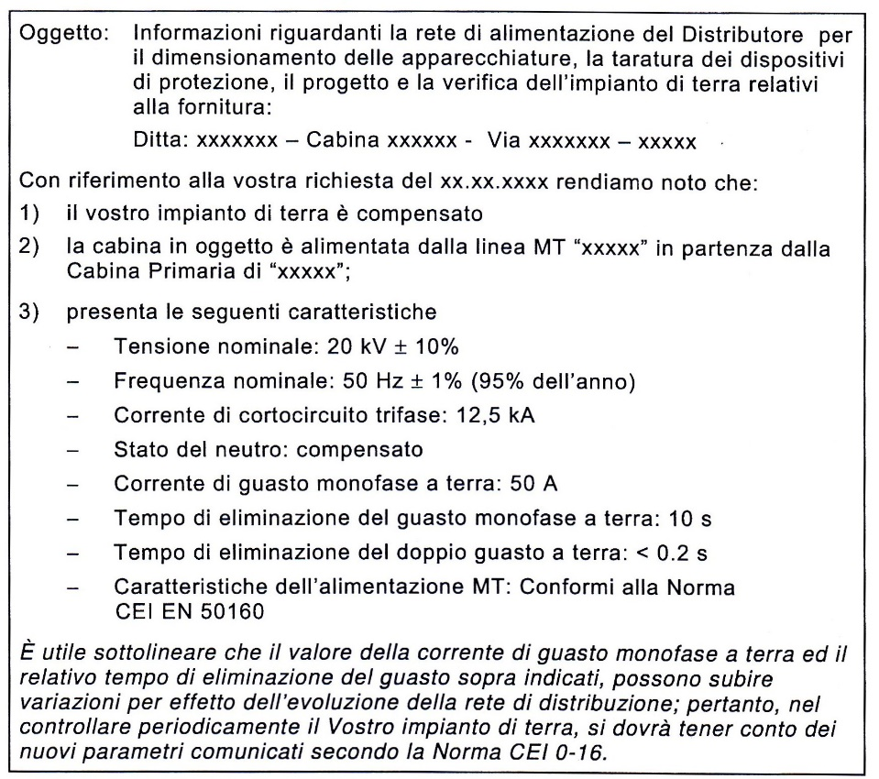
Esempio – dati forniti dal distributore

Slide 80
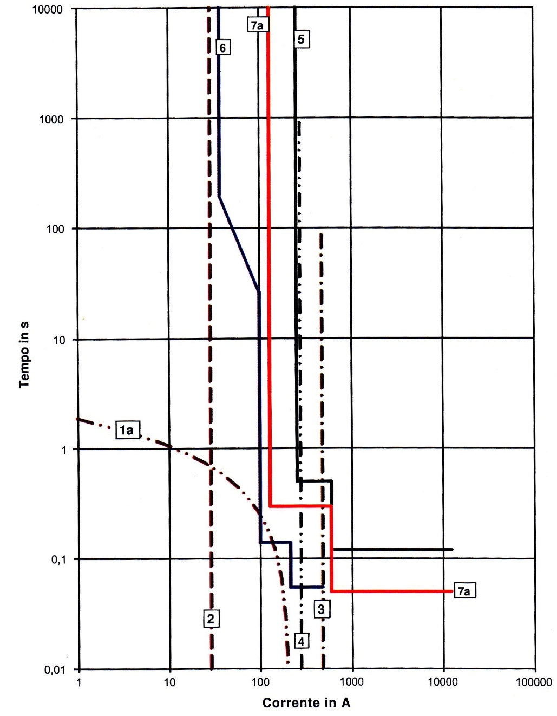
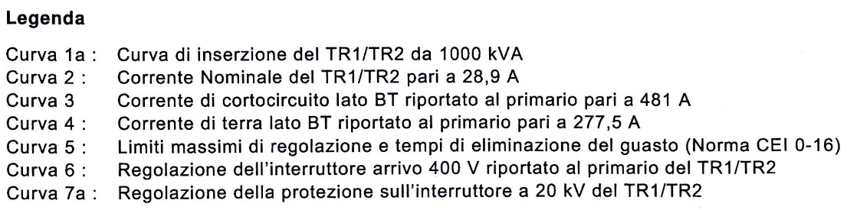
Esempio

Slide 81
2.11 Impianto di terra
Valgono le Norme CEI EN 61936-1 e CEI EN 50522; quest’ultima, in particolare, per la rete di terra.
Il valore della corrente di guasto monofase a terra e il tempo di eliminazione del guasto devono essere comunicati dal distributore all’utente in occasione della richiesta di connessione, mentre il dispersore unico, relativo all’impianto di consegna e all’impianto di utenza per la connessione, deve essere progettato e realizzato a cura dell’utente, sulla base delle informazioni vincolanti fornite dal distributore relativamente alla disposizione delle masse, delle masse estranee, delle apparecchiature, degli edifici e di ogni altro elemento che influenzi le tensioni di contatto e di passo nell’impianto di consegna e nell’impianto di utenza per la connessione.

Slide 82
Impianto di terra
Sistemi MT con neutro isolato
La corrente di guasto a terra I_{F} si può calcolare con la formula:
I_{F} = (0,003 L₁ + 0,2 L₂) U
dove:
L₁ = lunghezza delle linee aeree alimentate dalle sbarre in km
L₂ = lunghezza delle linee in cavo alimentate dalle sbarre in km
U = tensione concatenata del sistema elettrico in kV
Nota: la Norma CEI 0-16 impone di fornire all’utente il valore di I_{F}

Slide 83
Impianto di terra
La massima tensione di contatto U_{T} ammissibile (tensione a cui è soggetta una persona in seguito ad un contatto indiretto) viene fornita dalla Norma CEI EN 50522 mediante il seguente grafico.
AT

Slide 84
Impianto di terra
La tensione di passo U_{Tp} può essere confrontata con la tensione totale di terra U_{E} = R_{E} I_{E}
Se infatti U_{E} < U_{Tp} l’impianto di terra è sicuro; ne consegue che la relazione da rispettare è R_{E} < U_{Tp} / I_{E}
Nota: la corrente di guasto a terra I_{F} si suddivide tra il dispersore della cabina e lo schermo metallico dei cavi di MT.
L’impianto di terra è pertanto chiamato a disperdere la corrente di terra I_{E} che risulta essere una frazione di I_{F}.
Si assume, a favore della sicurezza, I_{E} = 0,7 I_{F}

Slide 85
Impianto di terra
Impianto di terra con sistema TN-S lato BT
L’impianto di terra, per essere efficace, deve:
essere affidabile e garantire nel tempo le caratteristiche elettriche;
avere una resistenza tale che il valore della corrente di guasto che lo attraversa sia in grado di provocare l’intervento del dispositivo di protezione nei tempi richiesti.
Nel caso di alimentazione da sistemi di II categoria, nei quali la cabina di trasformazione è di proprietà dell’utente, il conduttore di protezione viene in genere collegato direttamente al centro stella del secondario del trasformatore (TN). In questo caso in presenza di guasto su una massa del circuito di bassa tensione, la corrente si chiude attraverso il conduttore di protezione, senza interessare il dispersore, che viene dimensionato soprattutto in funzione di guasti che si possono verificare sul circuito di alimentazione di media tensione.

Slide 86

Impianto di terra
Impianto di terra con sistema TN-S lato BT

Slide 87
Soluzioni impiantistiche
Le modalità di gestione più comuni in relazione alla disposizione dei trasformatori di alimentazione per una cabina alimentata da una sola linea di media tensione sono le seguenti:
cabina con un solo trasformatore;
cabina con due trasformatori di cui uno di riserva all’altro;
cabina con due trasformatori che funzionano in parallelo sulla stessa sbarra;
cabina con due trasformatori che funzionano contemporaneamente su due distinte semisbarre.

Slide 88



Slide 89



Slide 90



Slide 91



Slide 92

Esempio 1 – Cabina elettrica con evidenza dei condotti a pavimento e dei cunicoli

Slide 93

Esempio 2 – Cabina elettrica con apparecchiature addossate alle pareti

Slide 94

Esempio 4 – Cabina elettrica con trasformatori in resina non addossati alle pareti, posizionati in comparti separati

Slide 95

MANUTENZIONE DELLE CABINE ELETTRICHE
L’etimologia della parola "manutenzione" ha origine dal latino MANUTENTIÓNEM, MÁNUS e TENTIÓNEM, vocaboli che nella loro specifica accezione significano "tenere con mano", o più specificatamente "conservare" una cosa in modo che duri a lungo, rimanga in essere, in efficienza.
Nei luoghi di lavoro la manutenzione è obbligatoria ai sensi del DLgs 81/08 e del Codice Civile all’articolo 2087 "Tutela delle condizioni di lavoro".

Slide 96

Norma CEI 78-17
Norma CEI 78-17
(luglio 2015)
Manutenzione delle cabine elettriche MT/MT e MT/BT
dei clienti/utenti finali

Slide 97
Norma CEI 78-17
1 Scopo e campo di applicazione
La presente Norma ha lo scopo di fornire disposizioni tecniche atte all’esecuzione in sicurezza dei lavori di manutenzione necessari per il corretto funzionamento/esercizio delle cabine elettriche MT/MT e/o MT/BT e dei relativi impianti connessi ed in particolare anche quelli rientranti nel campo di applicazione della Norma CEI 0-16.

Slide 98
Norma CEI 78-17
Manutenzione correttiva, con rinnovo e/o sostituzione di suoi componenti che non modifichino in modo sostanziale le sue prestazioni e siano destinati a riportare l’impianto stesso in condizioni ordinarie di esercizio.
3.3 Manutentore
Persona fisica o giuridica che ha la responsabilità complessiva della manutenzione; in particolare degli aspetti di sicurezza, tecnici e gestionali/amministrativi. Il manutentore può eseguire o fare eseguire, dal proprio personale o da terzi, operazioni manutentive manuali e/o strumentali sugli impianti di cabine MT/MT e/o MT/BT.

Slide 99
Norma CEI 78-17
3.4 Persona designata alla conduzione dell’impianto elettrico (Responsabile dell’impianto - RI)
Persona responsabile, durante l’attività di manutenzione, della sicurezza dell’impianto elettrico.
3.5 Persona preposta alla conduzione dell’attività manutentiva (RLE)
Persona designata alla responsabilità della conduzione operativa dell’attività manutentiva sul posto di lavoro.

Slide 100
Norma CEI 78-17
3.6 Persona esperta in ambito elettrico (PES)
Persona con istruzione, conoscenza ed esperienza rilevanti tali da consentirle di analizzare i rischi e di evitare i pericoli che l’elettricità può creare.
3.7 Persona avvertita in ambito elettrico (PAV)
Persona adeguatamente avvisata da persone esperte per metterla in grado di evitare i pericoli che l’elettricità può creare.
3.8 Persona comune (PEC)
Persona non esperta e non avvertita in ambito elettrico.
3.9 Persona idonea
Persona esperta o avvertita che è autorizzata ad eseguire manutenzioni sotto tensione in BT.

Slide 101
Norma CEI 78-17
3.10 Persona abilitata
Persona che può eseguire lavori sotto tensione su impianti a tensione superiore a 1 kV in corrente alternata.
3.11 Componente (elettrico)
Elemento utilizzato per produzione, trasformazione, trasmissione, utilizzazione o distribuzione dell’energia elettrica, quali: macchine, trasformatori, apparecchiature di comando e controllo, strumenti di misura, dispositivi di protezione, condutture ed apparecchi utilizzatori, soggetto a manutenzione.
3.12 Addetti alla manutenzione
Persone alle dipendenze (o incaricate) del (dal) manutentore che eseguono le operazioni manutentive, manuali e/o strumentali, degli impianti di cabine MT/MT e/o MT/BT.

Slide 102
Norma CEI 78-17
6 Documentazione per gli interventi manutentivi
6.1 Generalità
La documentazione relativa a tutti gli specifici interventi di manutenzione può consistere, ad esempio, nella predisposizione di un “fascicolo di manutenzione” comprendente gli schemi elettrici degli impianti oggetto della manutenzione e di una raccolta di schede tecniche come specificato nel seguito.

Slide 103
Norma CEI 78-17
6.1.1 Predisposizione delle schede di manutenzione
Le schede di manutenzione, destinate alla formazione del fascicolo di manutenzione, devono essere predisposte a cura dell’unità o della persona che ha la titolarità dell’impianto elettrico da manutenere.
In primo luogo, per la predisposizione delle schede, si deve far riferimento ai manuali tecnici e/o schede di manutenzione dei costruttori con cui questi ultimi accompagnano la fornitura di apparecchiature, componenti e servizi.

Slide 104
Norma CEI 78-17
Le schede devono contenere solo gli elementi da manutenere realmente installati nell’impianto e, comunque, almeno i seguenti dati:
  identificativo della cabina MT/MT e/o MT/BT cui si riferisce la scheda;
  codifica o n° progressivo della scheda;
  denominazione del circuito funzionale e/o dell’elemento(i) da esaminare ai fini della manutenzione;

Slide 105
Norma CEI 78-17
  verifiche/interventi: descrizione sintetica delle verifiche o degli interventi da eseguire sul(i) componente (i);
  periodicità massima: intervallo temporale massimo tra un intervento manutentivo e il successivo;
  provvedimento(i) assunto(i): interventi particolari che l’addetto alla manutenzione (o il manutentore), ha effettuato o non ha potuto effettuare per mancanza di attrezzature/materiali o per impossibilità tecniche;
  sigla dell’addetto alla manutenzione;

Slide 106
Norma CEI 78-17
  data di esecuzione dell’intervento manutentivo;
  esito dell’intervento;
  firme dei manutentori;
  Note, se necessario.
L’Allegato A riporta in particolare, le modalità di formazione del pacchetto di schede manutentive e come sono organizzate per consentire una valutazione complessiva e anche particolare dello stato manutentivo dell’impianto considerato.

Slide 107

Norma CEI 78-17 Allegato B esempio di schede manutentive

Slide 108

Norma CEI 78-17 Allegato B esempio di schede manutentive

Slide 109

Norma CEI 78-17 Allegato B esempio di schede manutentive

Slide 110

Norma CEI 78-17 Allegato B esempio di schede manutentive

Slide 111

Per chi desidera
approfondire
Grazie dell’attenzione

